Slide 2
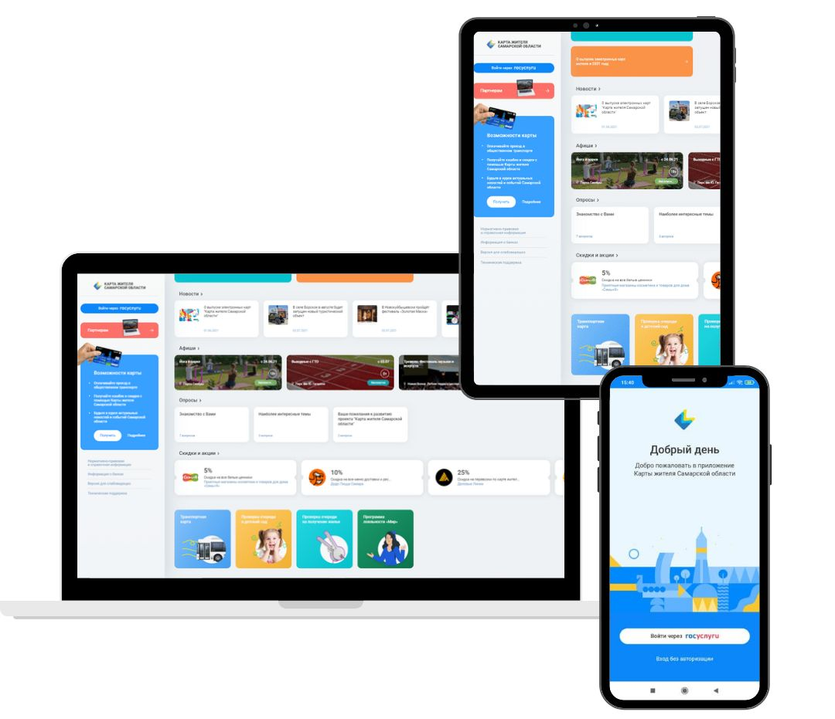
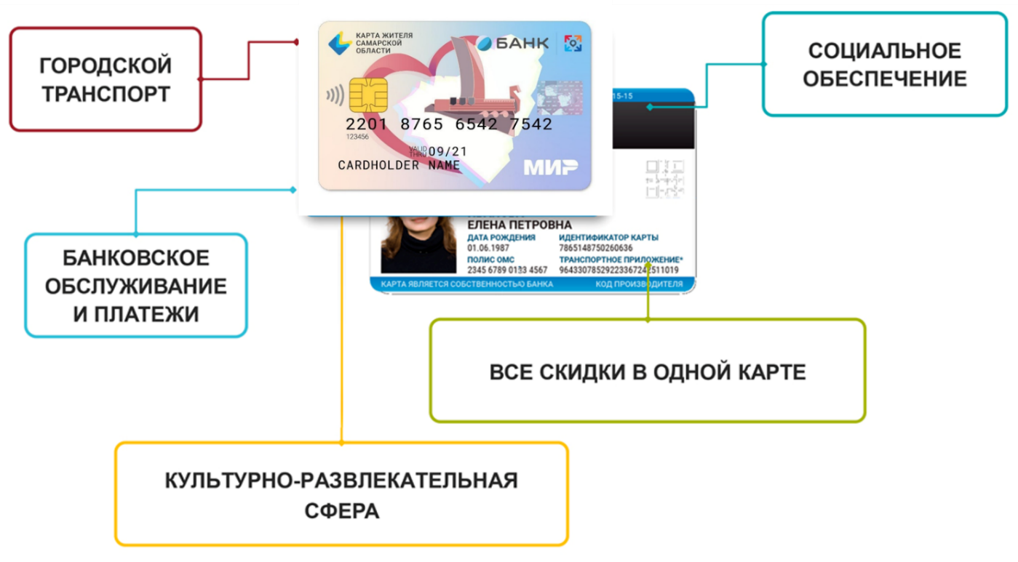
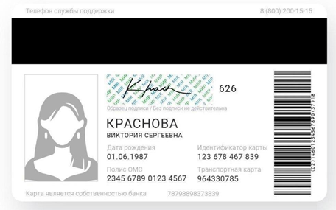
ПРОЕКТ «КАРТА ЖИТЕЛЯ САМАРСКОЙ ОБЛАСТИ»
КАРТА ЖИТЕЛЯ САМАРСКОЙ ОБЛАСТИ ОБЪЕДИНЯЕТ В СЕБЕ:
МОБИЛЬНОЕ ПРИЛОЖЕНИЕ И ВЕБ-ПОРТАЛ С АВТОРИЗАЦИЕЙ ЧЕРЕЗ ЕСИА И РАЗНЫМИ СЕРВИСАМИ
БАНКОВСКУЮ КАРТУ
ТРАНСПОРТНУЮ КАРТУ
СОЦИАЛЬНУЮ КАРТУ
ИДЕНТИФИКАЦИОННУЮ КАРТУ
СКИДОЧНУЮ КАРТУ
КАРТА ЖИТЕЛЯ САМАРСКОЙ ОБЛАСТИ
2

Slide 3
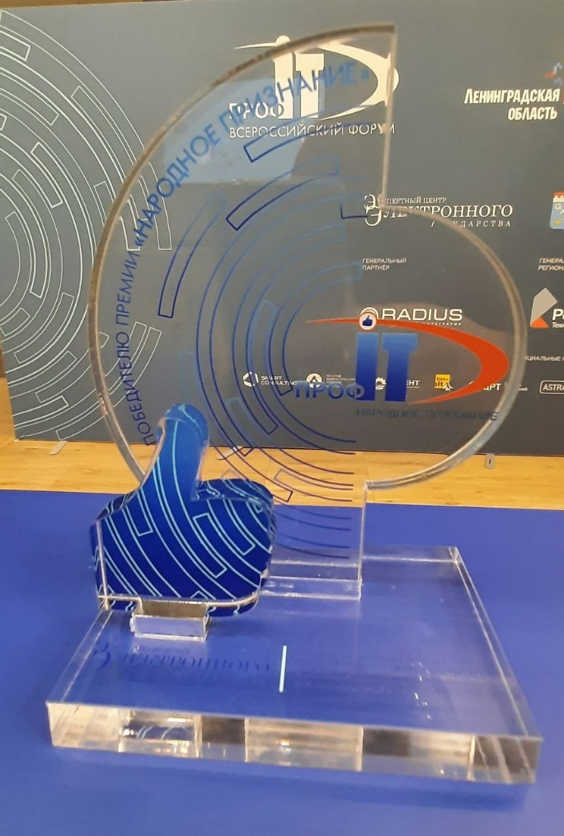
ПРОЕКТ «КАРТА ЖИТЕЛЯ САМАРСКОЙ ОБЛАСТИ»
ПРОЕКТ ОДЕРЖАЛ ПОБЕДУ ПО ИТОГАМ ГОЛОСОВАНИЯ В НОМИНАЦИИ «НАРОДНОЕ ПРИЗНАНИЕ» ВСЕРОССИЙСКОГО КОНКУРСА IT-ПРОЕКТОВ «ПРОФ-IT.2022»
КАРТА ЖИТЕЛЯ САМАРСКОЙ ОБЛАСТИ
3

Slide 4
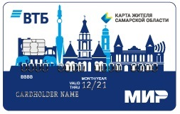
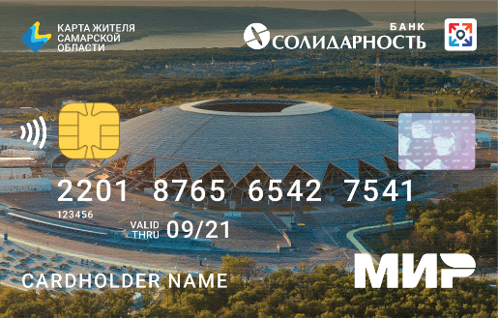
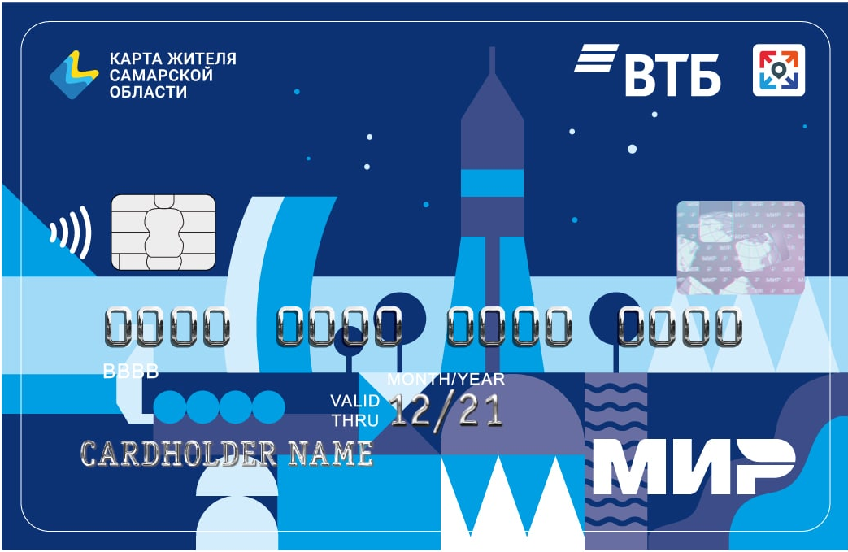
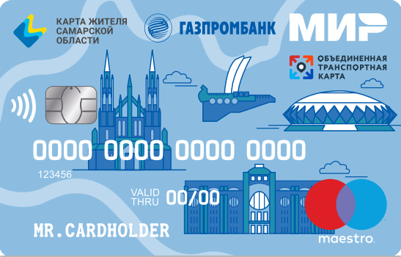
ЭМИССИЯ КАРТ «КАРТА ЖИТЕЛЯ САМАРСКОЙ ОБЛАСТИ»
ДИЗАЙН БАНКА ВТБ (ПАО)
ДИЗАЙН АО КБ СОЛИДАРНОСТЬ
ПЕРЕЧЕНЬ ДОКУМЕНТОВ ДЛЯ ПОДАЧИ ЗАЯВКИ НА КЖ СО:
ПАСПОРТ ГРАЖДАНИНА РФ
ПОЛИС ОБЯЗАТЕЛЬНОГО МЕДИЦИНСКОГО СТРАХОВАНИЯ (ОМС)
СТРАХОВОЕ СВИДЕТЕЛЬСТВО ОБЯЗАТЕЛЬНОГО ПЕНСИОННОГО СТРАХОВАНИЯ (СНИЛС)
ФОТО (ПРИ ОНЛАЙН ПОДАЧЕ)
ДИЗАЙН БАНКА ВТБ (ПАО)
ДИЗАЙН АО ГАЗПРОМБАНК
БОЛЕЕ 80 024
ПОДАННЫХ ЗАЯВОК
КАРТА ЖИТЕЛЯ САМАРСКОЙ ОБЛАСТИ
КАРТА ЖИТЕЛЯ САМАРСКОЙ ОБЛАСТИ

Slide 5
ПАРТНЁРЫ
РЕАЛИЗОВАНА ЭЛЕКТРОННАЯ ФОРМА ЗАЯВКИ «ПОДКЛЮЧЕНИЕ ДОМОФОНА» НА ПОРТАЛЕ КЖ СО И В МОБИЛЬНОМ ПРИЛОЖЕНИИ
УНИКАЛЬНЫЙ ТАРИФ ДЛЯ ДЕРЖАТЕЛЕЙ
СКИДКА НА ПОДЪЁМ В БУДНИЕ ДНИ НА УСЛУГИ ПО БУКСИРОВКЕ ПРИ ПОМОЩИ КАНАТНЫХ ДОРОГ
✅
✅
✅
КАРТА ЖИТЕЛЯ САМАРСКОЙ ОБЛАСТИ

Slide 6
НОВЫЕ СЕРВИСЫ
ИСПОЛЬЗУЙТЕ КАРТУ ЖИТЕЛЯ САМАРСКОЙ ОБЛАСТИ КАК КЛЮЧ ОТ ДОМОФОНА. ФУНКЦИЯ ДОСТУПНА ТОЛЬКО НА «УМНЫХ» ДОМОФОНАХ ОТ КОМПАНИИ «ЦИФРАЛ-СЕРВИС».
СОБЕРИТЕ СВОЮ ПЕРСОНАЛЬНУЮ ЦИФРОВУЮ ГАЛЕРЕЮ ШЕДЕВРОВ И СТАНЬТЕ ПАТРОНОМ УНИКАЛЬНОГО ПРОИЗВЕДЕНИЯ, СОВЕРШАЯ ПОКУПКИ ПО КАРТЕ «МИР».
✅
✅
КАРТА ЖИТЕЛЯ САМАРСКОЙ ОБЛАСТИ

Slide 7
СОТРУДНИЧЕСТВО С ТОРГОВО-СЕРВИСНЫМИ ПРЕДПРИЯТИЯМИ
ПО СОСТОЯНИЮ НА 15 НОЯБРЯ 2022 ГОДА
В РАМКАХ ПРОЕКТА ПРЕДСТАВЛЕНЫ ПАРТНЁРЫ СЛЕДУЮЩИХ СФЕР ДЕЯТЕЛЬНОСТИ:
✅ МЕДИЦИНА/ЗДОРОВЬЕ
✅ АПТЕКИ
✅ РЕСТОРАНЫ И КАФЕ
✅ ПРОДУКТЫ И ТОВАРЫ ДЛЯ ДОМА
✅ РАЗВЛЕЧЕНИЯ И ДОСУГ
✅ КРАСОТА И ЗДОРОВЬЕ
✅ СПОРТ И ТУРИЗМ
✅ МЕТАЛЛООБРАБОТКА
✅ МУЗЕИ, ТЕАТРЫ, КОНЦЕРТНЫЕ ЗАЛЫ
✅ ЮВЕЛИРНЫЕ УКРАШЕНИЯ
✅ ОДЕЖДА
✅ УСЛУГИ И ГРУЗОПЕРЕВОЗКИ
✅ ЮРИДИЧЕСКИЕ УСЛУГИ
70 АКТИВНЫХ ПАРТНЁРА ПРОЕКТА
123 АКЦИИ «ПРИВЕТ, МИР»
СПОСОБЫ ПРЕДОСТАВЛЕНИЯ ПРОГРАММЫ ЛОЯЛЬЯНОСТИ ДЕРЖАТЕЛЯМ КАРТ ЖИТЕЛЯ:
✅ ПРИ ПРЕДЪЯВЛЕНИИ КАРТЫ ЖИТЕЛЯ КАССИРУ ПЕРЕД ОПЛАТОЙ ТОВАРА (ВИЗУАЛЬНАЯ ИДЕНТИФИКАЦИЯ)
✅ ЧЕРЕЗ СЧИТЫВАНИЕ ШТРИХ-КОДА
✅ЧЕРЕЗ СЧИТЫВАНИЕ МАГНИТНОЙ ПОЛОСЫ
КАРТА ЖИТЕЛЯ САМАРСКОЙ ОБЛАСТИ

Slide 8
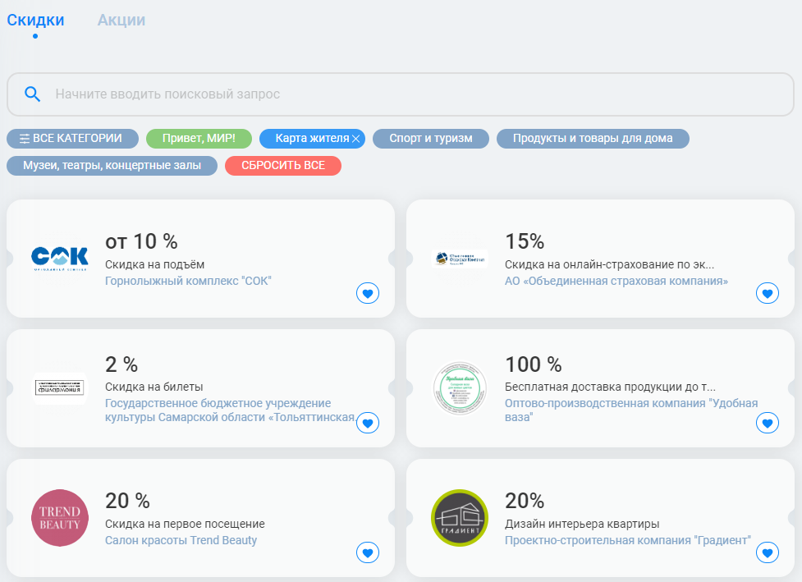
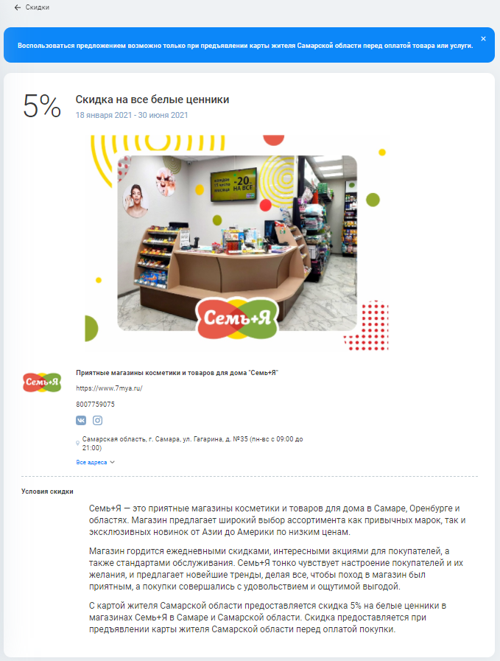
РАЗДЕЛ «СКИДКИ И АКЦИИ» НА ПОРТАЛЕ «КАРТА ЖИТЕЛЯ САМАРСКОЙ ОБЛАСТИ»
КАРТА ЖИТЕЛЯ САМАРСКОЙ ОБЛАСТИ

Slide 9
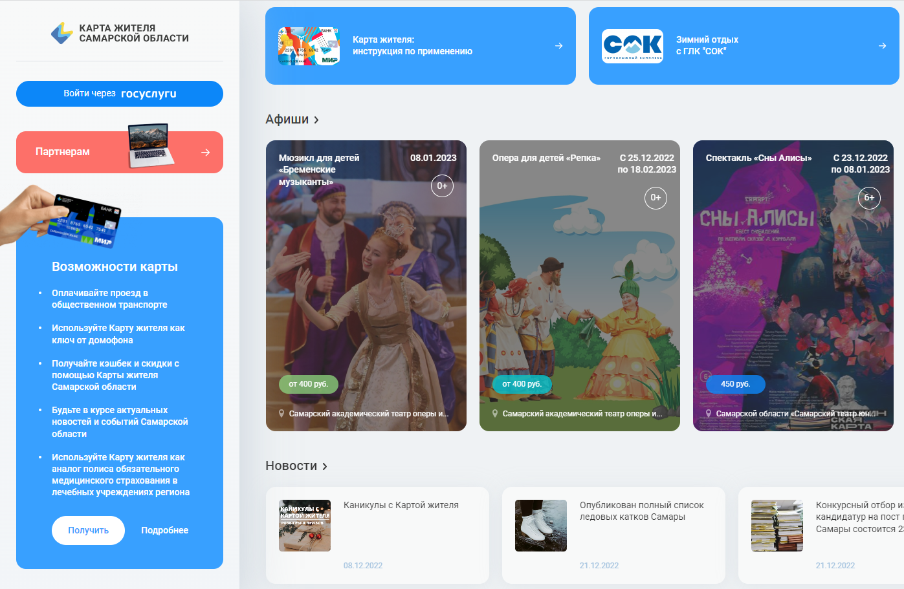
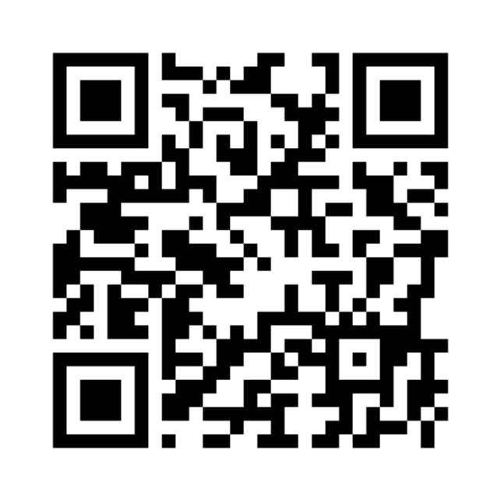
ИНТЕРНЕТ-ПОРТАЛ
«КАРТА ЖИТЕЛЯ САМАРСКОЙ ОБЛАСТИ»
✅ НОВОСТИ И АФИША
✅ ОПРОСЫ
✅ СЕРВИСЫ ГОСУДАРСТВЕННЫХ УСЛУГ
✅ ТРАНСПОРТНОЕ ПРИЛОЖЕНИЕ
✅ СКИДКИ И АКЦИИ
✅ СОЦИАЛЬНЫЙ ПАСПОРТ
✅ 3 283 НОВОСТЕЙ
✅ 11 892 АФИШИ
✅ БОЛЕЕ 150 СКИДОК И АКЦИЙ
✅ 5 645 ОТВЕТОВ НА ОПРОСЫ
✅ 274 215 УНИКАЛЬНЫХ ПОСЕТИТЕЛЕЙ
✅ 588 117 ВИЗИТОВ
* С НАЧАЛА ПРОЕКТА
WWW.CARD.SAMREGION.RU
КАРТА ЖИТЕЛЯ САМАРСКОЙ ОБЛАСТИ

Slide 10
МОБИЛЬНОЕ ПРИЛОЖЕНИЕ
«КАРТА ЖИТЕЛЯ САМАРСКОЙ ОБЛАСТИ»
МОБИЛЬНОЕ ПРИЛОЖЕНИЕ «КАРТА ЖИТЕЛЯ САМАРСКОЙ ОБЛАСТИ» ДОСТУПНО В
✅ GOOGLE PLAY
✅ APPSTORE
✅ RUMARKET
✅ NASHSTORE
✅ RUSTORE
ВЕРСИИ:
2.0.6:
✅ RUSTORE
✅ NASHSTORE
✅ RUMARKET
✅ APPSTORE
2.0.3:
✅ GOOGLE PLAY
КАРТА ЖИТЕЛЯ САМАРСКОЙ ОБЛАСТИ

Slide 11
СПАСИБО ЗА ВНИМАНИЕ!

